Slide 1




healthy
Rapport pour Notre projet file rouge

Slide 2
Constructeurs de projets
Mohammed Elhachimi
Saloua Elabyad

Slide 3
Endadrée Par :
Mme sedraoui.fatimaezzahra
Mme Meryem Faouzi

Slide 4
1. remerciements
En préambule à ce mémoire, nous remercions Dieu qui nous a aidés et nous a donné le
patience et courage pendant ces longues périodes d'étude.
Nous remercions également les professeurs et le personnel administratif de YouCode qui
faire de grands efforts pour nous fournir une très bonne formation.
nous remercions sincèrement Mme sedraoui.fatimaezzahra
Et Mme Meryem Faouzi nos superviseurs , qui sont
toujours montré disponible tout au long de la réalisation de ce projet, donc pour
l'inspiration, l'aide et le temps qu’elles ont eu la gentillesse de leur consacrer.

Slide 5
2. Sommaire
Remerciements
Sommaire
Chapitre 1: Analyse et Conception
1) Diagramme de cas d’utilisation :
a. Définition
b. Diagramme de cas d’utilisation de notre site web :
2) Diagramme de classe
a. Définition
b. Diagramme de classe de notre site web :

Slide 6
4. Chapitre 2: Réalisation de l’application :
1) Diagramme de cas d’utilisation :
a. Les outils de développement :
i. Xampp :
ii. HTML :
iii. CSS :
iv. BOOTSTRAP :
v. PHP :
vi. MYSQL :
vii. JAVASCRIPT :
5. Chapitre 3: Présentation de l’application :
6. Conclusion

Slide 7
1: Analyse et Conception
1) Diagramme de cas d’utilisation :
a. Définition :
Les rôles des diagrammes de cas d’utilisation sont de recueillir, d’analyser et d’organiser les besoins, ainsi que de recenser les grandes fonctionnalités d’un système. Il s’agit donc de la première étape UML pour la conception d’un système.
Le diagramme de cas se compose de trois éléments principaux :
Un Acteur : c’est l’idéalisation d’un rôle joué par une personne externe, un processus ou une chose qui interagit avec un système. Il se représente par un petit bonhomme avec son nom inscrit dessous.
Un cas d’utilisation : c’est une unité cohérente représentant une fonctionnalité visible de l’extérieur. Il réalise un service de bout en bout, avec un déclenchement, un déroulement et une fin, pour l’acteur qui l’initie.
Les relations : Trois types de relations sont pris en charge par la norme UML et sont graphiquement représentées par des types particuliers de ces relations. Les relations indiquent que le cas d'utilisation source présente les mêmes conditions d'exécution que le cas issu. Une relation simple entre un acteur et une utilisation est un trait simple.

Slide 8
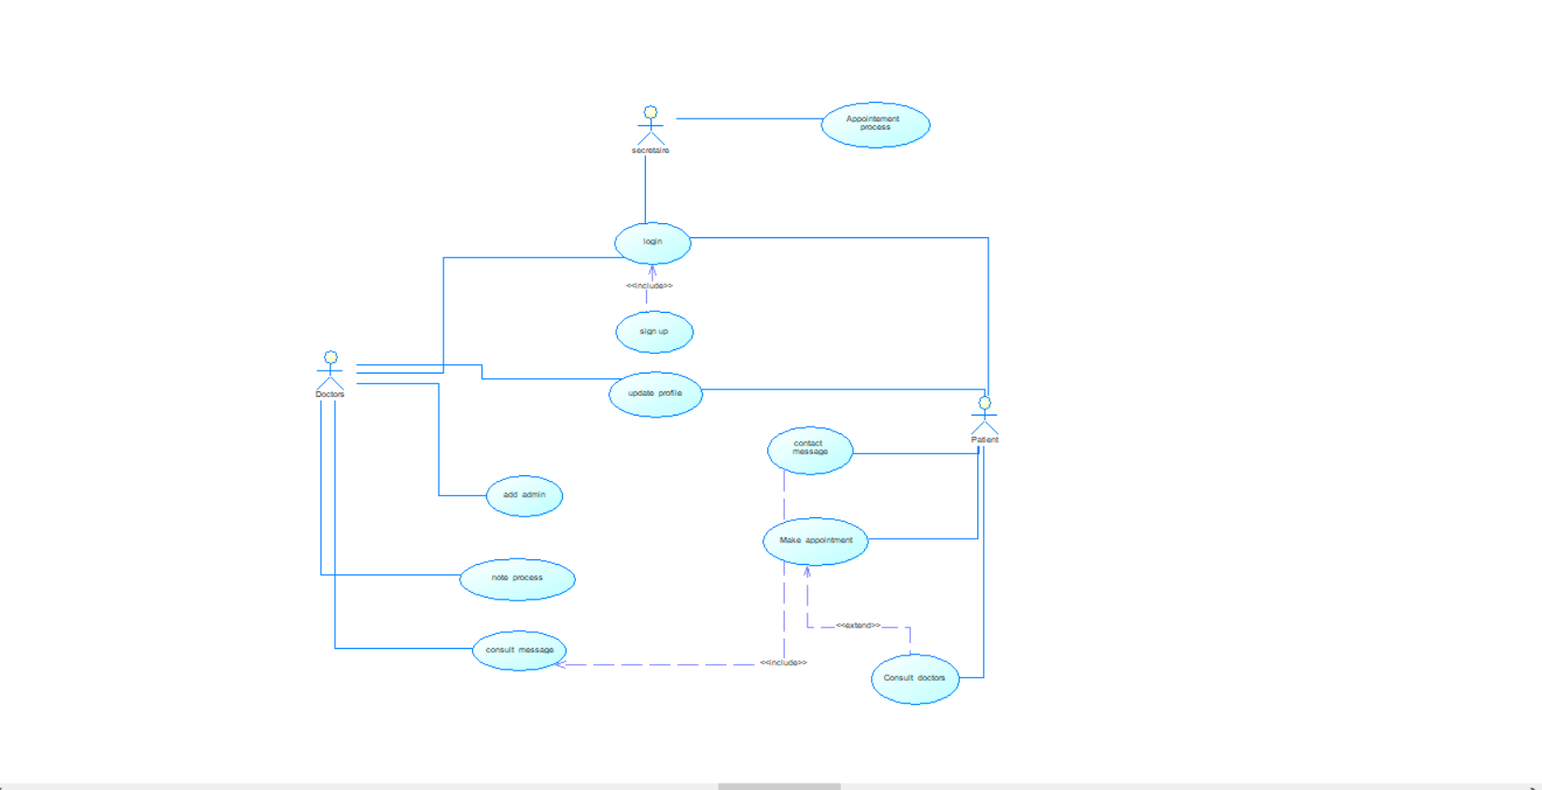
b. Diagramme de cas d’utilisation de notre site web :

Slide 9
Le patient (Customer) : cette acteur est un visiteur ayant déjà créer un compte sur notre site, il peut donc suivre le processus des rendez-vous en toute sécurité sachant que notre système doit être l’unique responsable de la confidentialité des données personnelles de ses patients.
Doctors (admin) : pour les sites web on l’appelle généralement « le webmaster ». C’est celui qui assure le dynamisme du site et veille sur les mises à jour des rendez-vous de leurs disponibilités.
Secrétaire (admin) : C'est lui qui répond aux patients pour ses rendez-vous et messages.

Slide 10
2) Diagramme de classe :
Définition :
Un diagramme de classes UML décrit les structures d'objets et d'informations utilisées sur notre site web, à la fois en interne et en communication avec ses utilisateurs. Il décrit les informations sans faire référence à une implémentation particulière. Ses classes et relations peuvent être implémentées de nombreuses manières, comme les tables de bases de données.

Slide 11
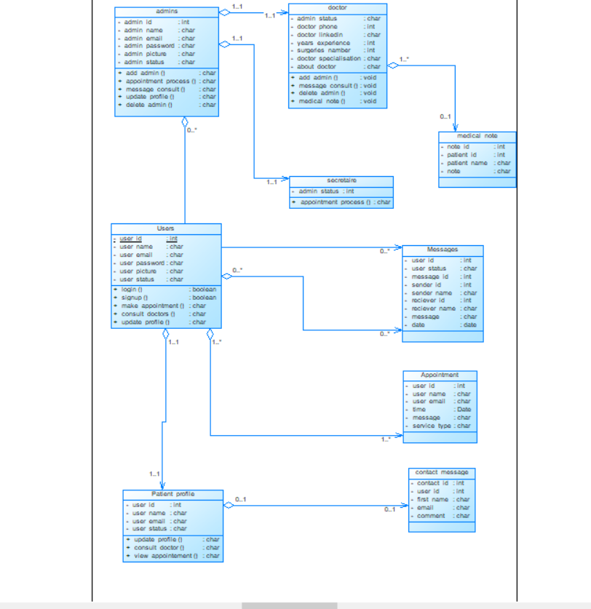
b. Diagramme de classe de notre site web :

Slide 12
En général un diagramme de classe peut contenir les éléments suivants :
➢ Les classes: une classe représente la description formelle d’un ensemble d’objets ayant une sémantique et des caractéristiques communes. Elle est représentée en utilisant un rectangle divisé en trois sections. La section supérieure est le nom de la classe, la section centrale définit les propriétés de la classe alors que la section du bas énumère les méthodes de la classe.
➢ Les associations : une association est une relation entre deux classes (association binaire) ou plus (association n-aire), qui décrit les connexions structurelles entre leurs instances. Une association indique donc que des liens peuvent exister entre des instances des classes associées.
➢ Les attributs : les attributs représentent les données encapsulées dans les objets des classes. Chacune de ces informations est définie par un nom, un type de données, une visibilité et peut être initialisé. Le nom de l’attribut doit être unique dans la classe

Slide 13
2:Réalisation de l’application
Diagramme de cas d’utilisation :
a. Les outils de développement :
Xampp : XAMPP est un ensemble de logiciels permettant de mettre en place facilement un serveur Web local, un serveur FTP et un serveur de messagerie électronique. Il s'agit d'une distribution de logiciels libres (X (cross) Apache MariaDB Perl PHP) offrant une bonne souplesse d'utilisation, réputée pour son installation simple et rapide.
HTML : L’HypertextMarkupLanguage, généralement abrégé HTML, est le format de données conçu pour représenter les pages web. C’est un langage de balisage permettant d’écrire de l’hypertexte, d’où son nom. HTML permet également de structurer sémantiquement et de mettre en forme le contenu des pages, d’inclure des ressources multimédias dont des images, des formulaires de saisie, et des programmes informatiques. Il est souvent utilisé conjointement avec des langages de programmation (PHP, JavaScript…) et des formats de présentation (feuilles de style en cascade).
CSS : l'anglais: Cascading Style Sheets, forment un Les feuilles de style en cascade, généralement appelées CSS de langage informatique qui décrit la présentation des documents HTML et XML Les standards définissant CSS sont 14 publiés par le World Wide Web Consortium (W3C). Introduit au milieu des années 1990, CSS Devient couramment utilisé dans la conception des sites web et bien pris en charge par les navigateurs web dans les années 2000.

Slide 14
BOOTSTRAP : est une collection d'outils utiles à la création du design (graphisme, animation et interactions avec la page dans le navigateur, etc.) de sites et d'applications web. C'est un ensemble qui contient des codes HTML et CSS, des formulaires, boutons, outils de navigation et autres éléments interactifs, ainsi que des extensions JavaScript en option. C'est l'un des projets les plus populaires sur la plate-forme de gestion de développement GitHub.
PHP : Hypertext Preprocessor, plus connu sous son sigle PHP(acronyme récursif), est un langage de programmation principalement utilisé pour produire des pages Web dynamiques via un serveur HTTP, mais pouvant également fonctionner comme n'importe quel langage interprété de façon locale. PHP est un langage impératif orienté objet. PHP a permis de créer un grand nombre de sites web célèbres, comme Facebook, Wikipédia, etc. Il est considéré comme la base de la création des sites Internet dits Dynamiques
MYSQL : est un système de gestion de bases de données relationnelles (SGBDR). Il est distribué sous une double licence GPL et propriétaire Il fait partie des logiciels de gestion de base de données les plus utilisés au monde, autant par le grand public (applications web principalement) que par des professionnels, en concurrence avec Oracle, Informix et Microsoft SQL Server.
JAVASCRIPT : 15 JavaScript est un langage de script orienté objet principalement utilisé dans les pages HTML. À l’opposé des langages serveur (qui s’exécutent sur le site), JavaScript est exécuté sur l’ordinateur de l’internaute par le navigateur lui-- même. Ainsi, ce langage permet une interaction avec l’utilisateur en fonction de ses actions (lors du passage de la souris au dessus d’un élément, du redimensionnement de la page…)

Slide 15
3:Présentation de l’application :

Slide 16
Login et registration
Les pages de login et registration seront construites en utilisant bootstrap, html5, css3 et sass et pour le back-end, nous utiliserons Php.
Il y aura trois types d'utilisateurs: les administrateurs (médecin et secrétaire) et l'utilisateur régulier (patient). Dans le back-end déterminera quel type d'utilisateur et donc où les rediriger.

Slide 17
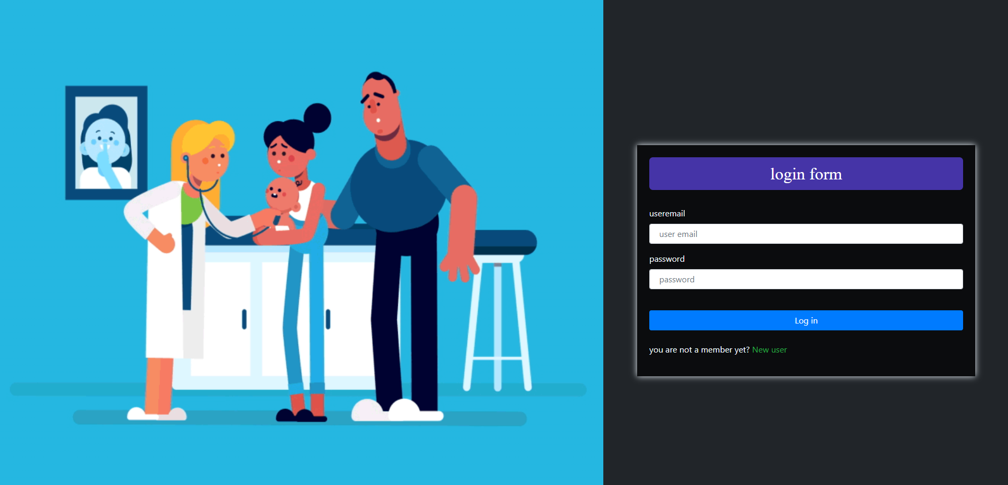
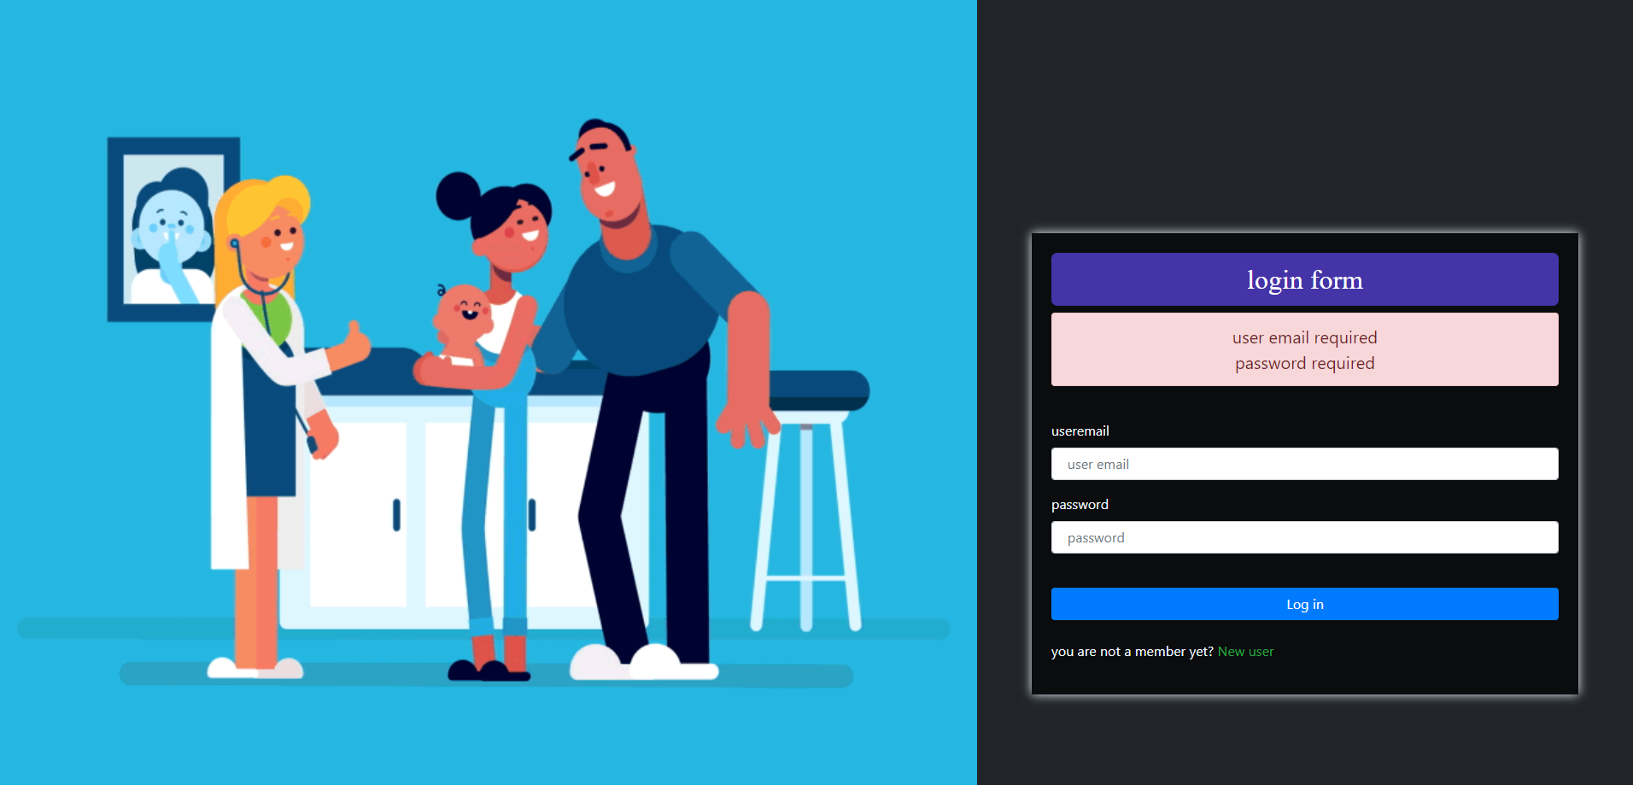
login
dans login nous faisons la validation par le langage PHP , et dans ce cas nous utilisons deux entrées user-email et password pour la connexion

Slide 18
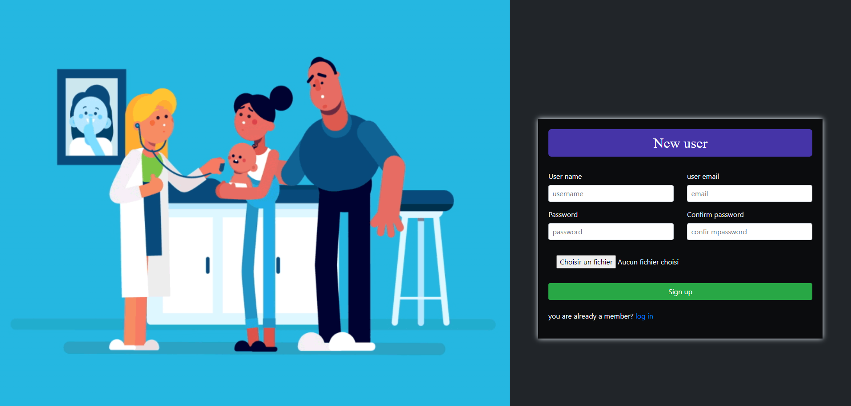
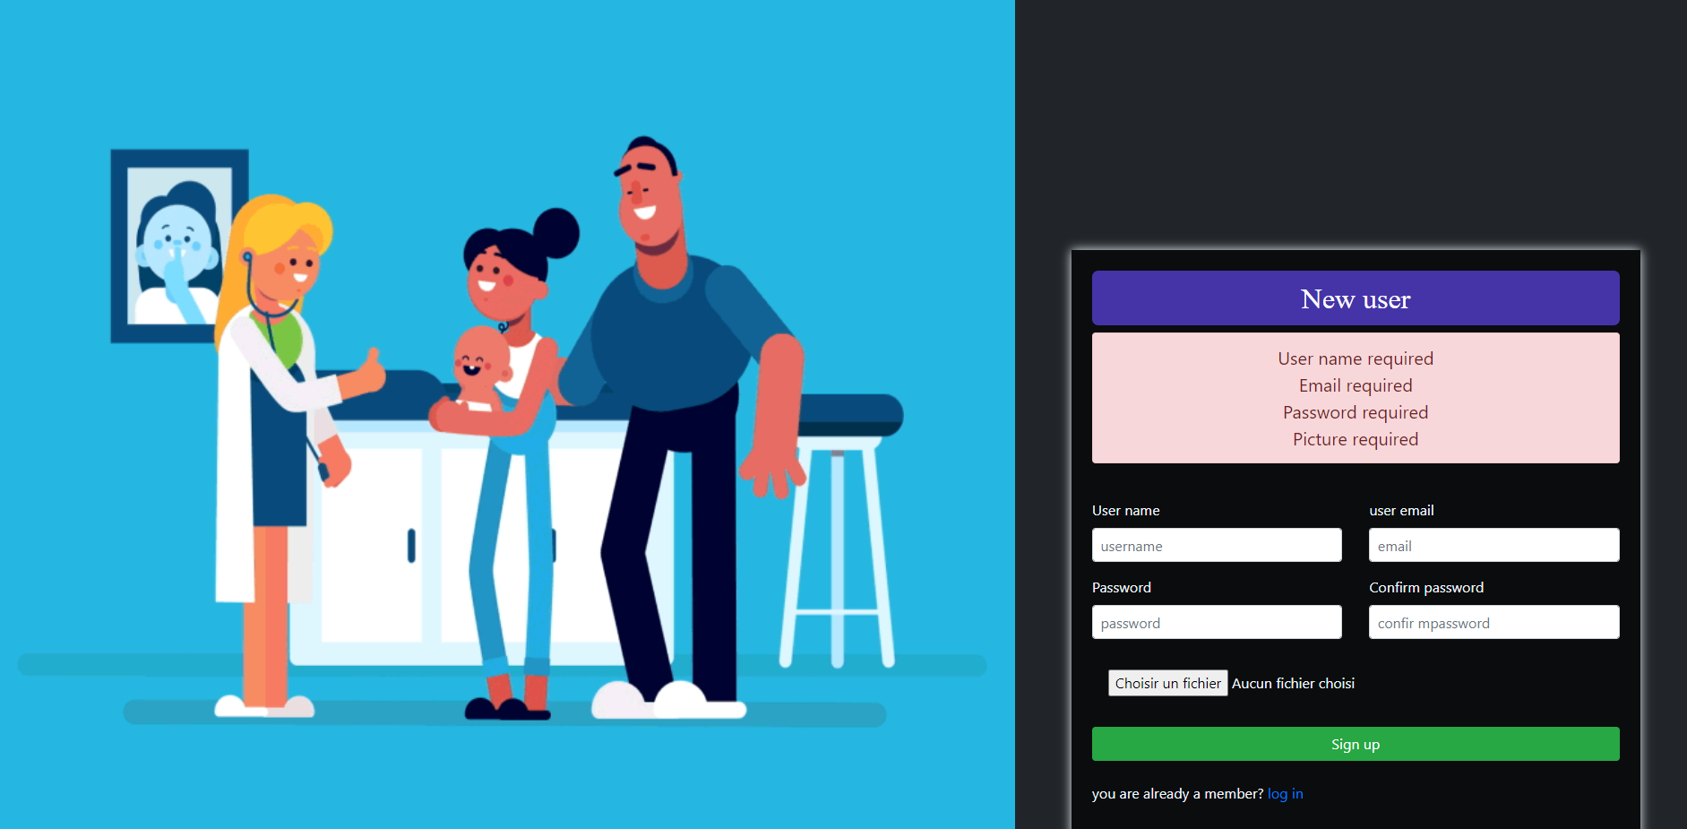
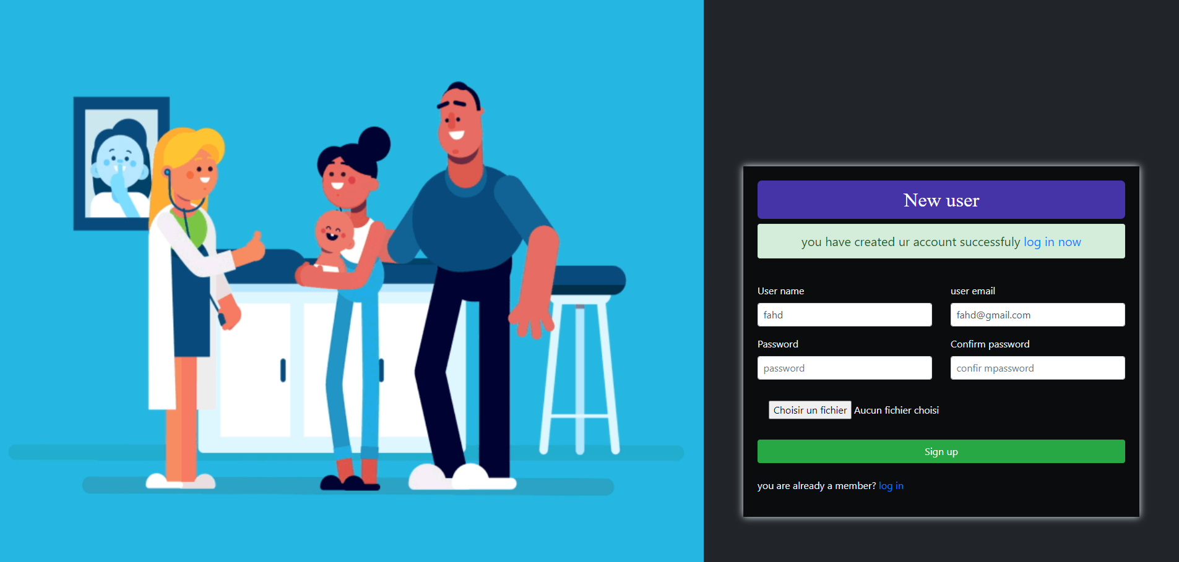
registration
dans registration , nous effectuons également la validation par le langage PHP aussi , et dans ce cas nous utilisons cinq entrées user-name , user-email ,password , confirm-password et l'ajout d'un fichier de la photo de profil pour finaliser l’inscription

Slide 19
Profile
Une fois connecté, l'utilisateur sera automatiquement redirigé vers la page de profil où il trouvera ses données personnelles (nom, email,,status & photo). Si l'utilisateur était un utilisateur régulier, il y trouvera une autre section de formulaire qui aidera le médecin à avoir un aperçu de son état de santé.
Ou bien bon si l'utilisateur est administrateurs (médecin ou secrétaire) , il y aura une autre section du formulaire qui aidera le patient

Slide 20
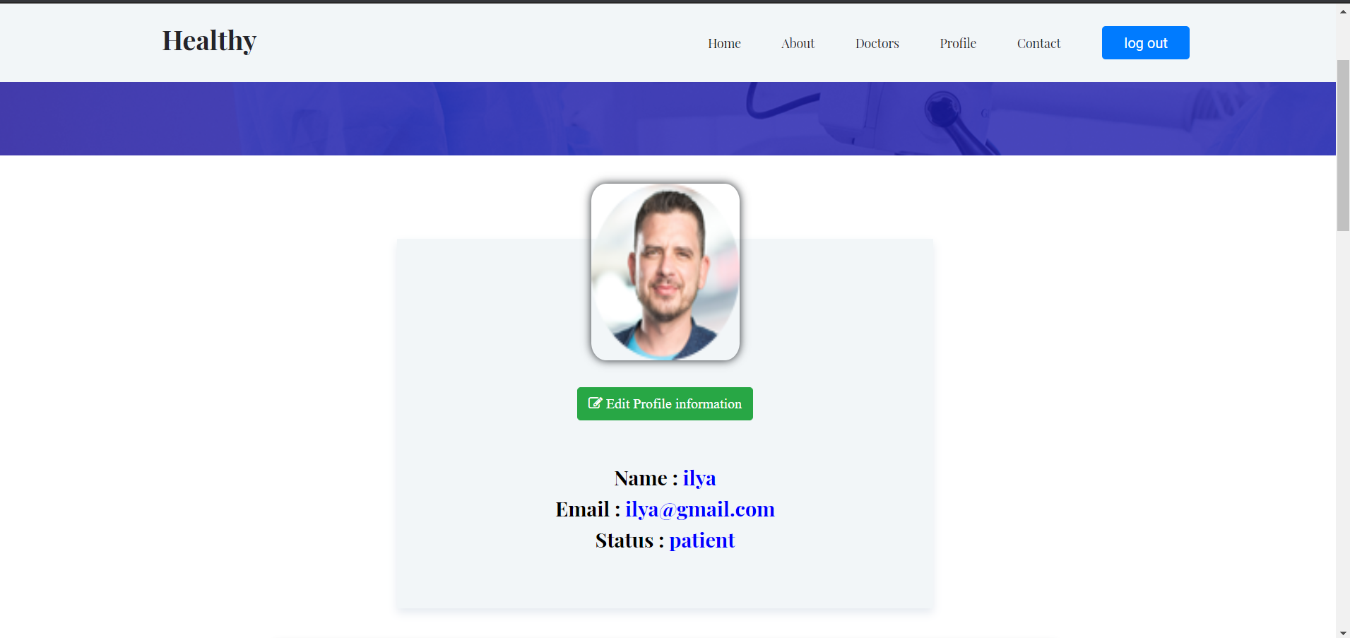
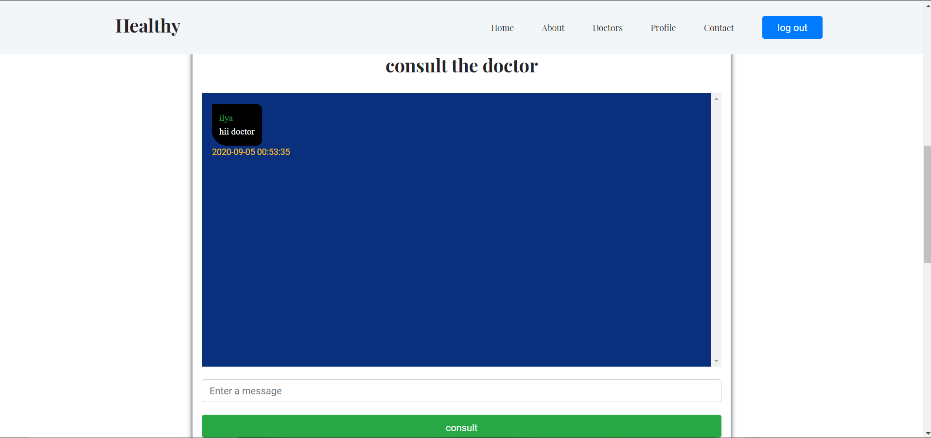
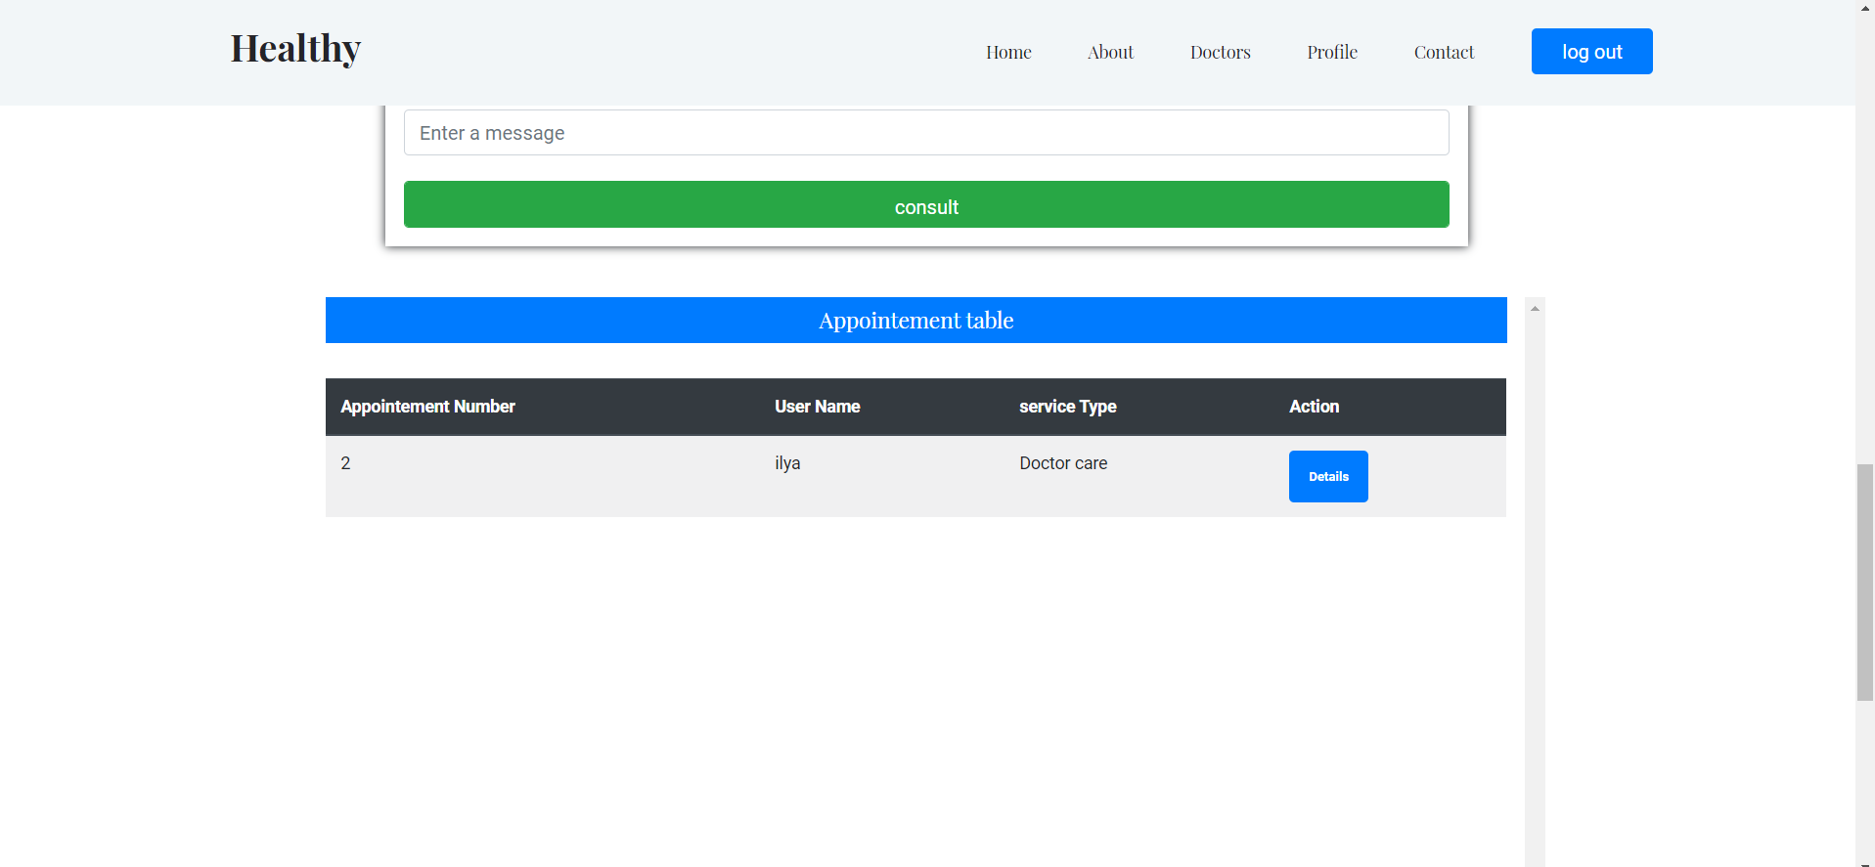
Profile de patient
Une fois connecté, l'utilisateur sera automatiquement redirigé vers la page de profil où il trouvera ses données personnelles (nom, email , status & photo). Si l'utilisateur était un utilisateur régulier, il y trouvera une autre section de formulaire qui aidera le patient à avoir un aperçu de son état de santé par une conversation entre le patient et le docteur et aussi il y a une partie qui affiche appointement d’user , et enfin nous ajoutons une partie permettant au patient de mettre à jour vos données

Slide 21
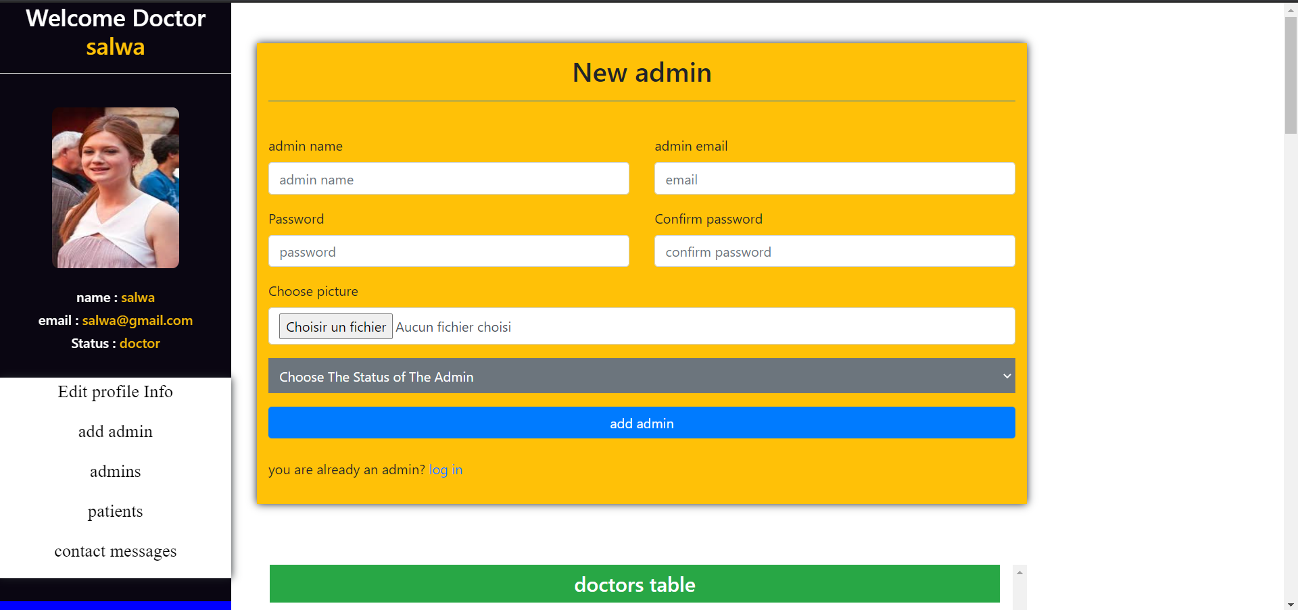
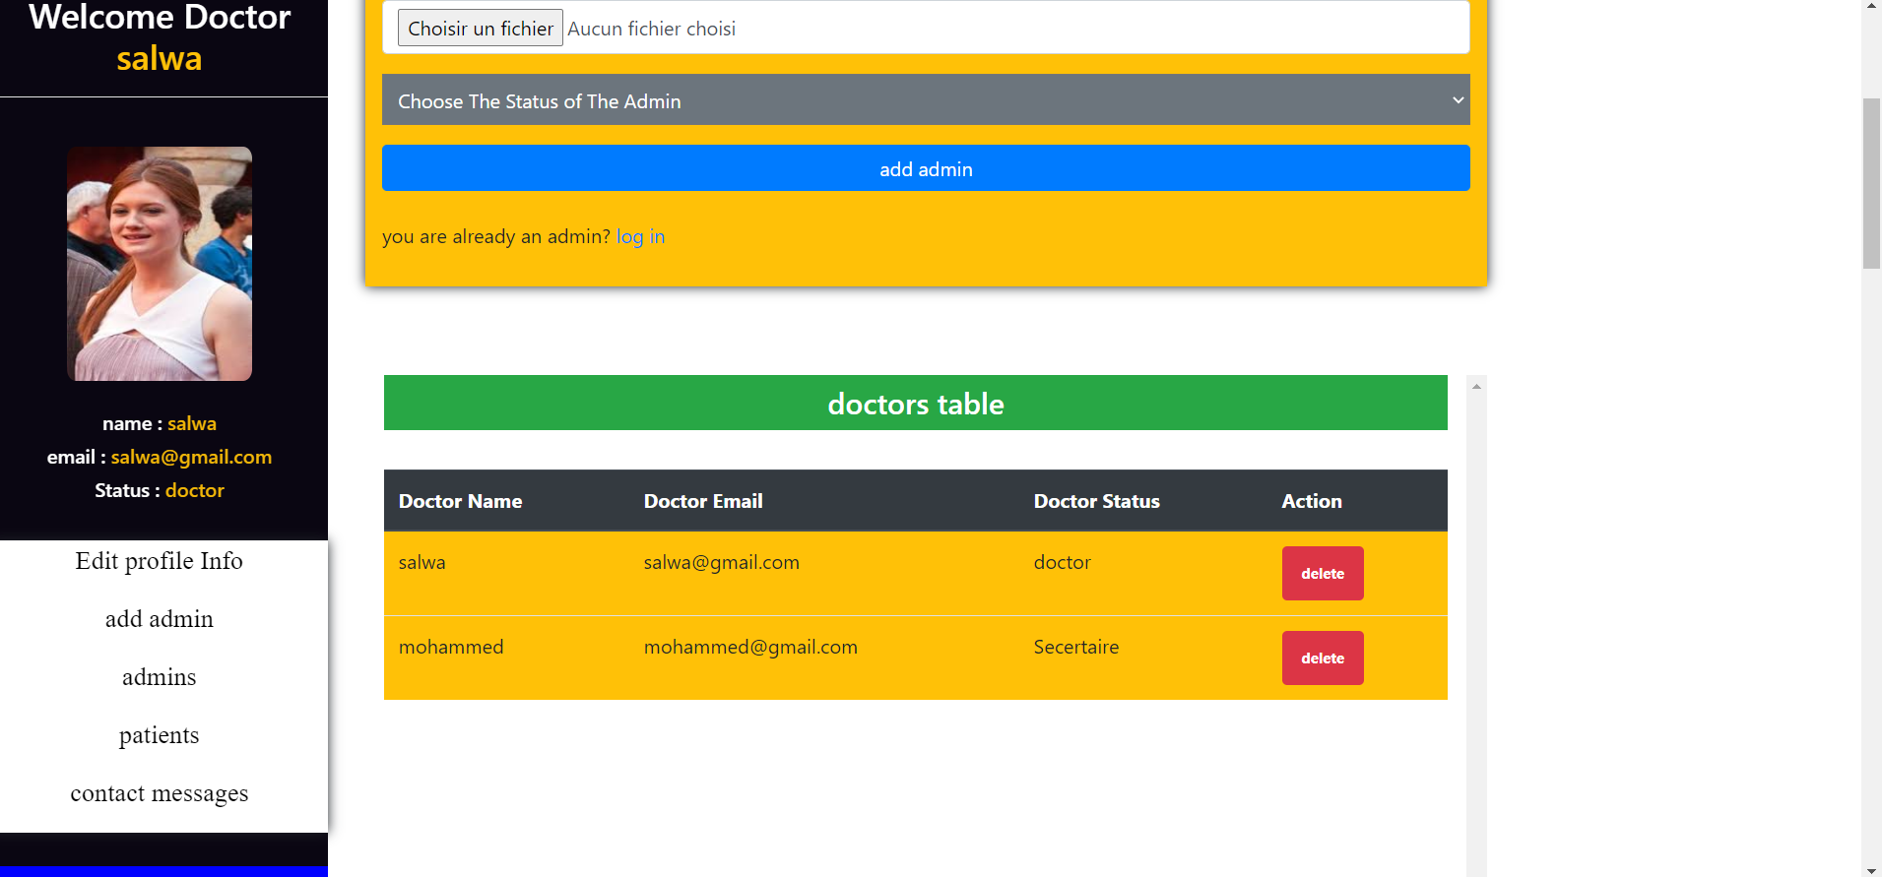
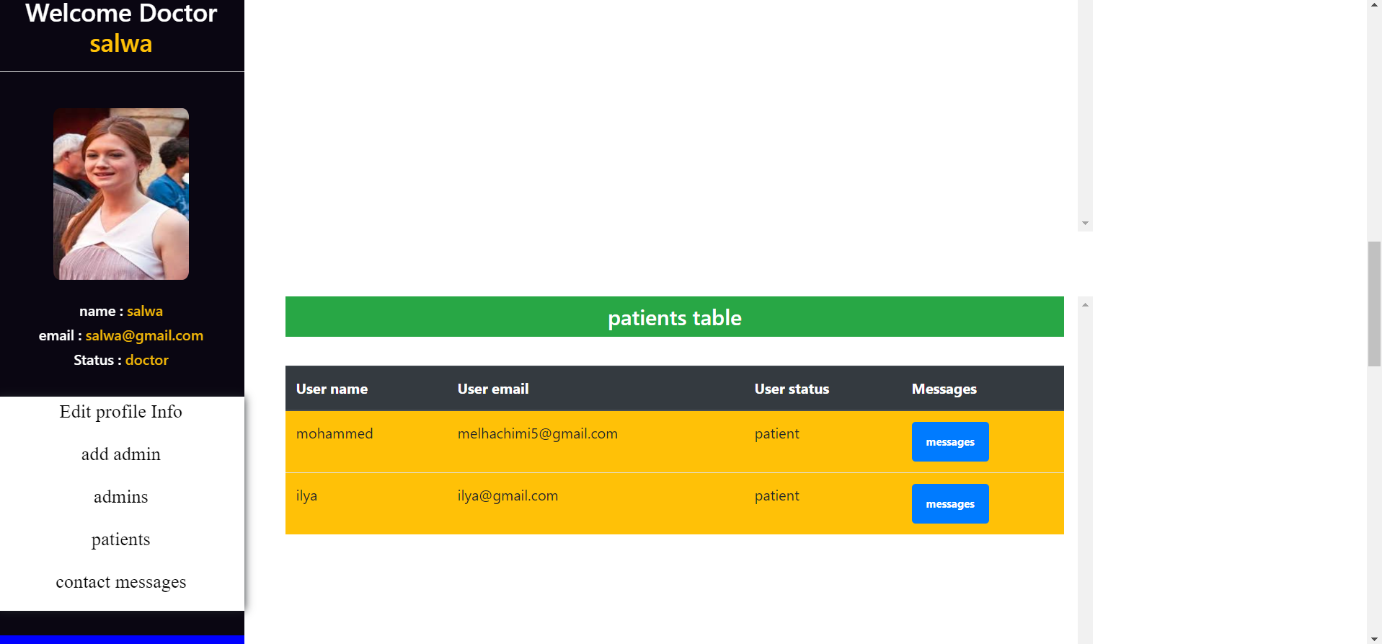
Profile de docteur
Une fois connecté, l'utilisateur sera automatiquement redirigé vers la page de profil où il trouvera ses données personnelles (nom, email, statut & photo). Si l'utilisateur était un administrateur (médecin), il y aura une autre section de formulaire qui aidera le médecin à ajouter un nouvel administrateur avec son type et également une autre section de formulaire pour supprimer les administrateurs, et enfin il y a une section pour avoir les messages des patients , nous avons détaillé ces points dans les étapes suivantes .

Slide 22
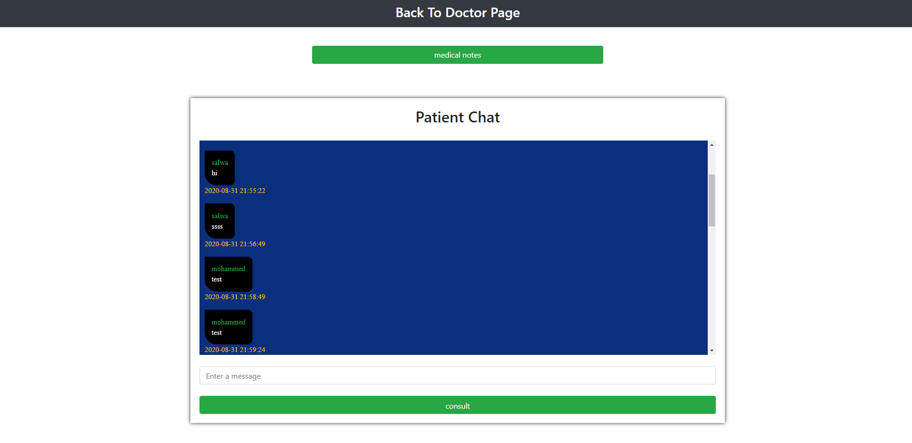
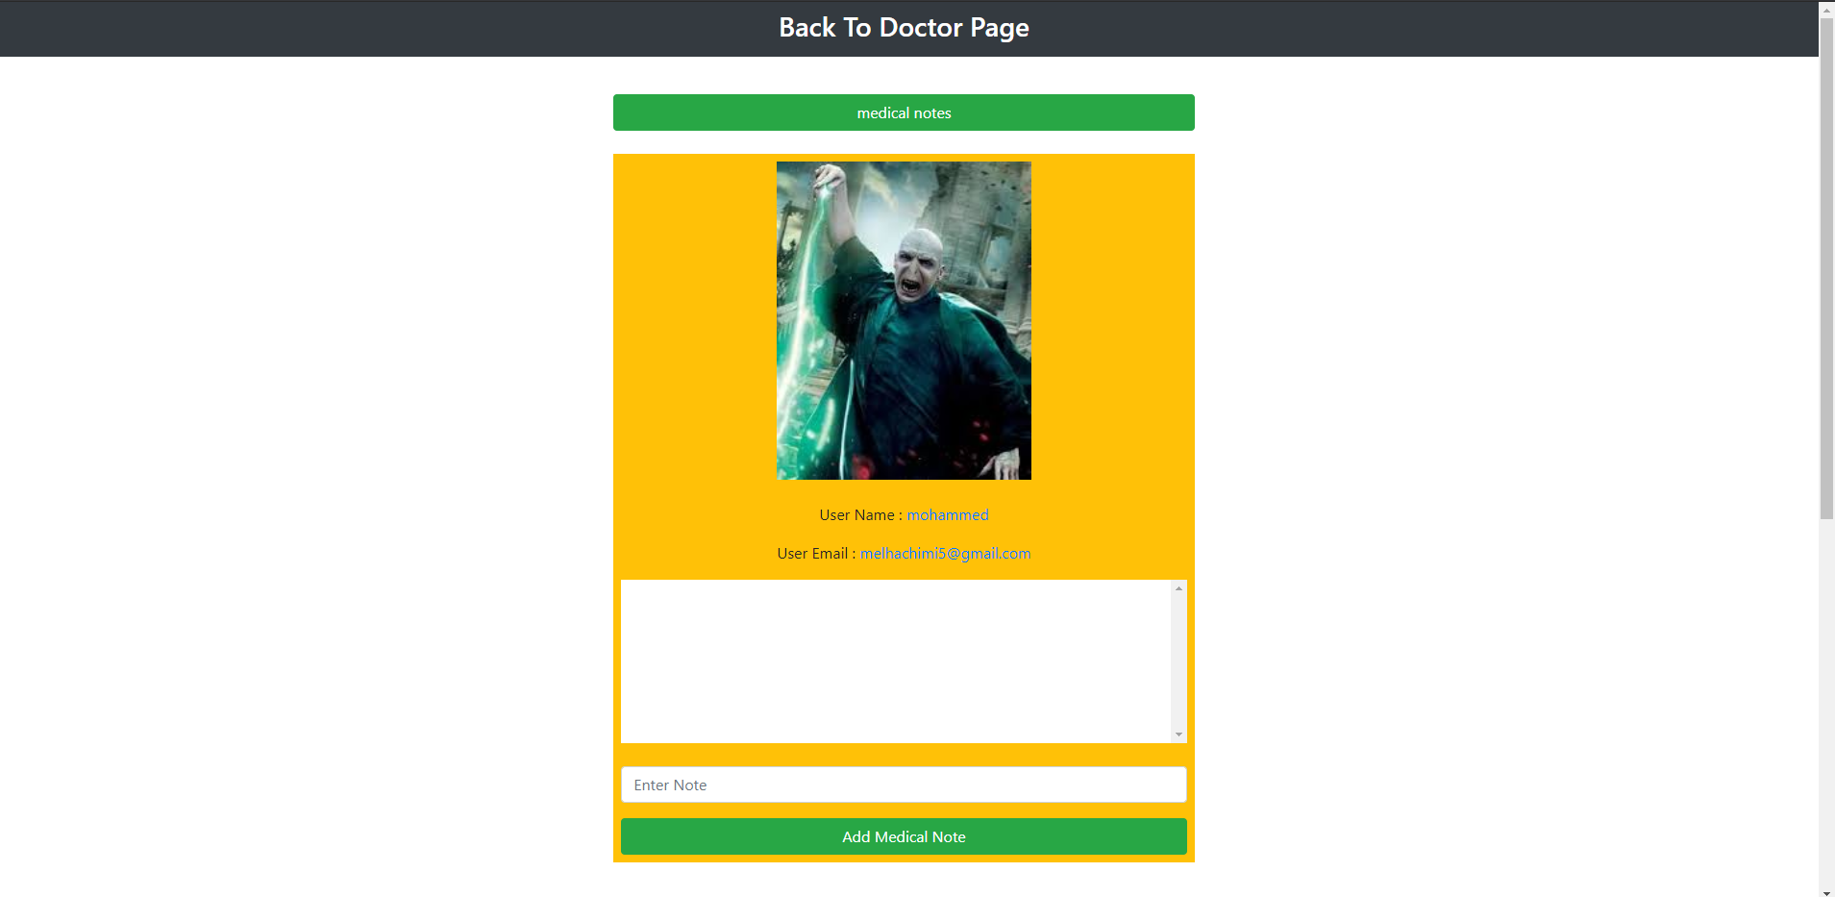
La partie patient table
dans cette partie, il y a deux choses ou deux formes, la première pour le médecin marque une note médicale et la seconde pour répondre aux patients à leur message

Slide 23
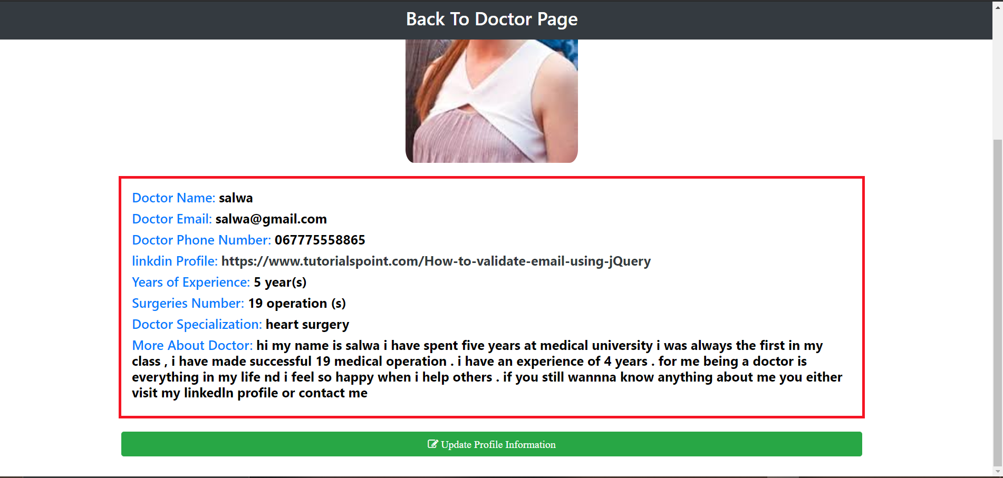
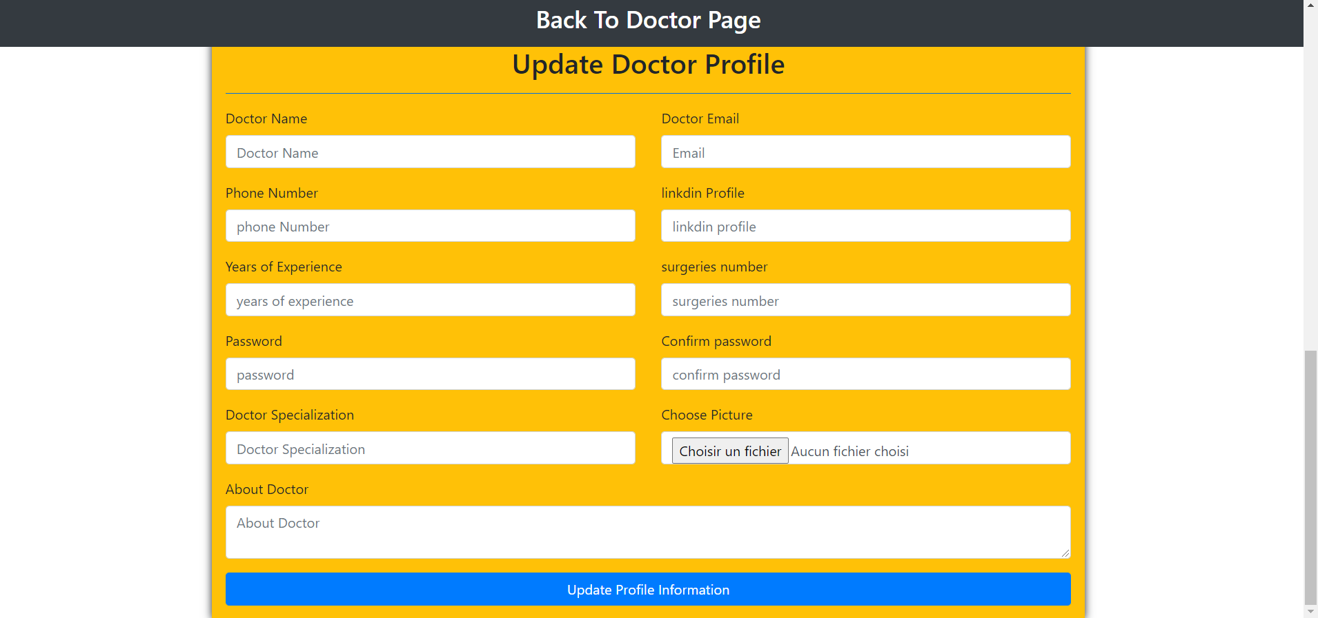
La partie edit profile info (doctors)
ce formulaire a permis au médecin de mettre à jour ses données personnelles telles que vous les voyez

Slide 24
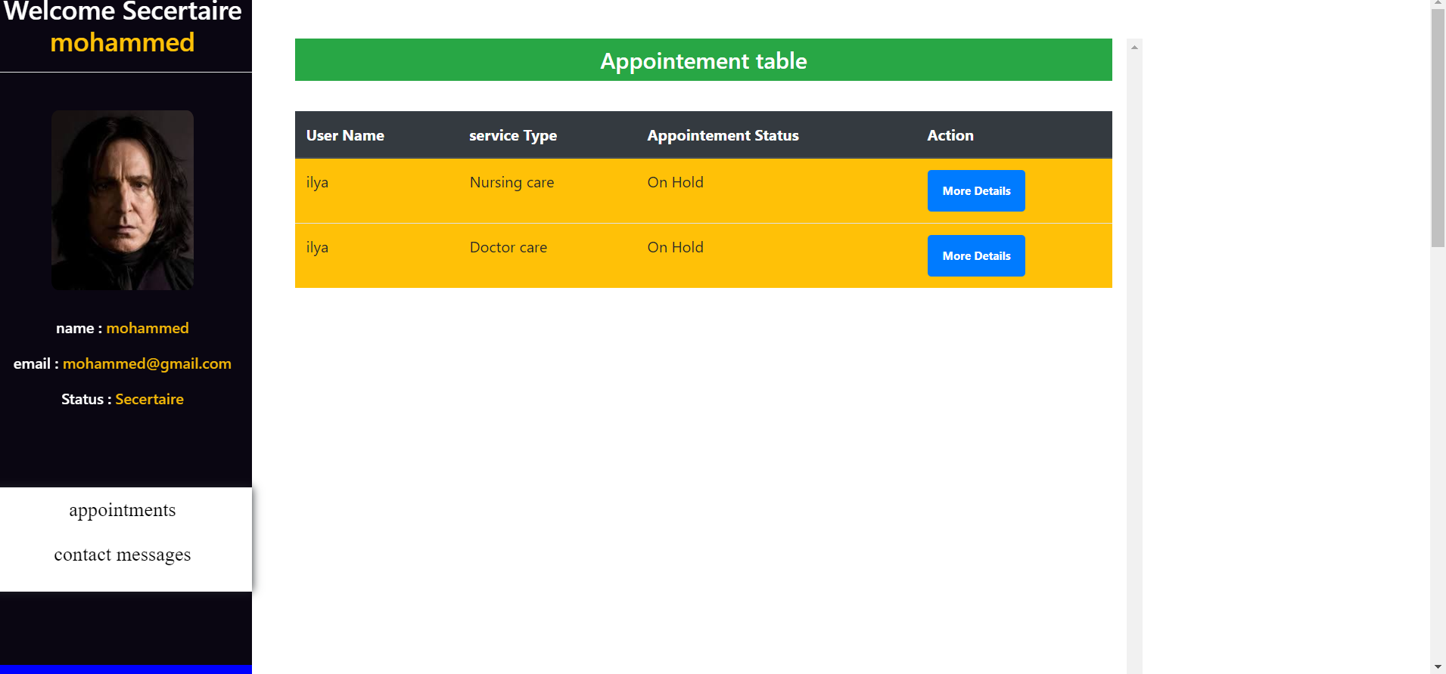
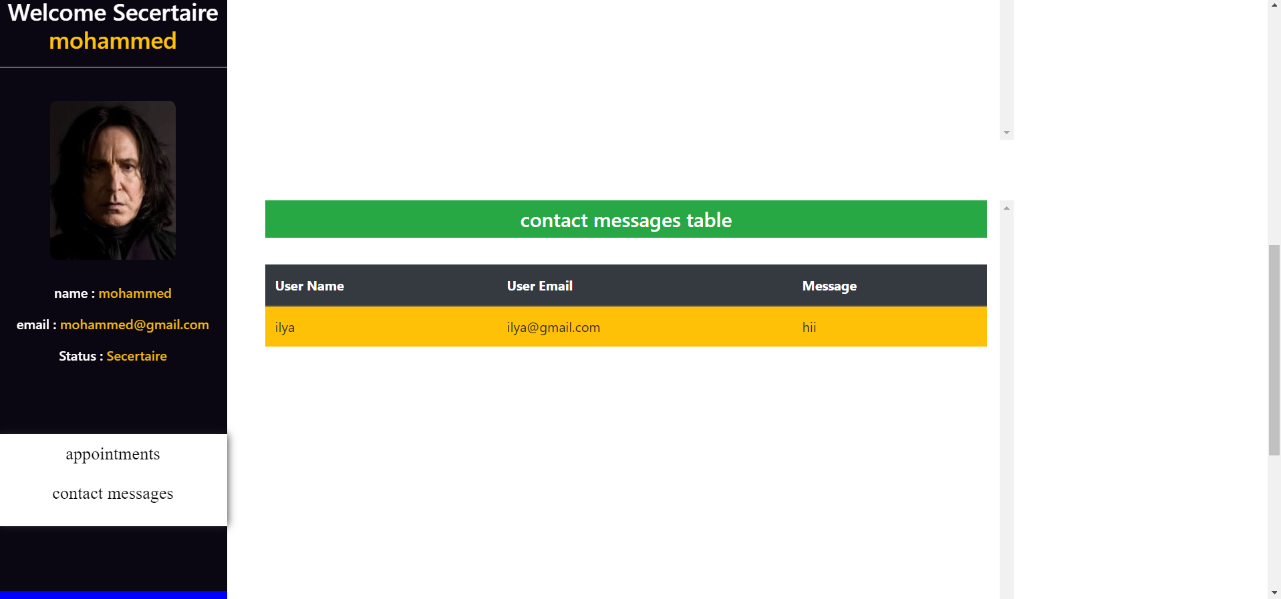
Profile de secrétaire
Une fois connecté, l'utilisateur sera automatiquement redirigé vers la page de profil où il trouvera ses données personnelles (nom, email, statut & photo). Si l'utilisateur était un administrateur (secrétaire), il y a deux sections de formulaire la première pour appointement du patient c‘est que il y a un bouton dans l'action (more détails) pour envoyer au patient le statut d’appointement (en attente, accepté, refusé) et la deuxieme section pour les messages des patients

Slide 25
Home && ABOUT
La page d'accueil (HOME) sera principalement statique. sauf, pour la partie où un utilisateur peut demander un rendez-vous (Appointement), nous voyons que dans la partie suivante, sinon, il contiendra juste un diaporama, une image et du texte statique.
Et pour la page à propos (ABOUT) identique à la page (Home), Il contiendra des informations sur ce site Web et pourquoi et comment utiliser

Slide 26
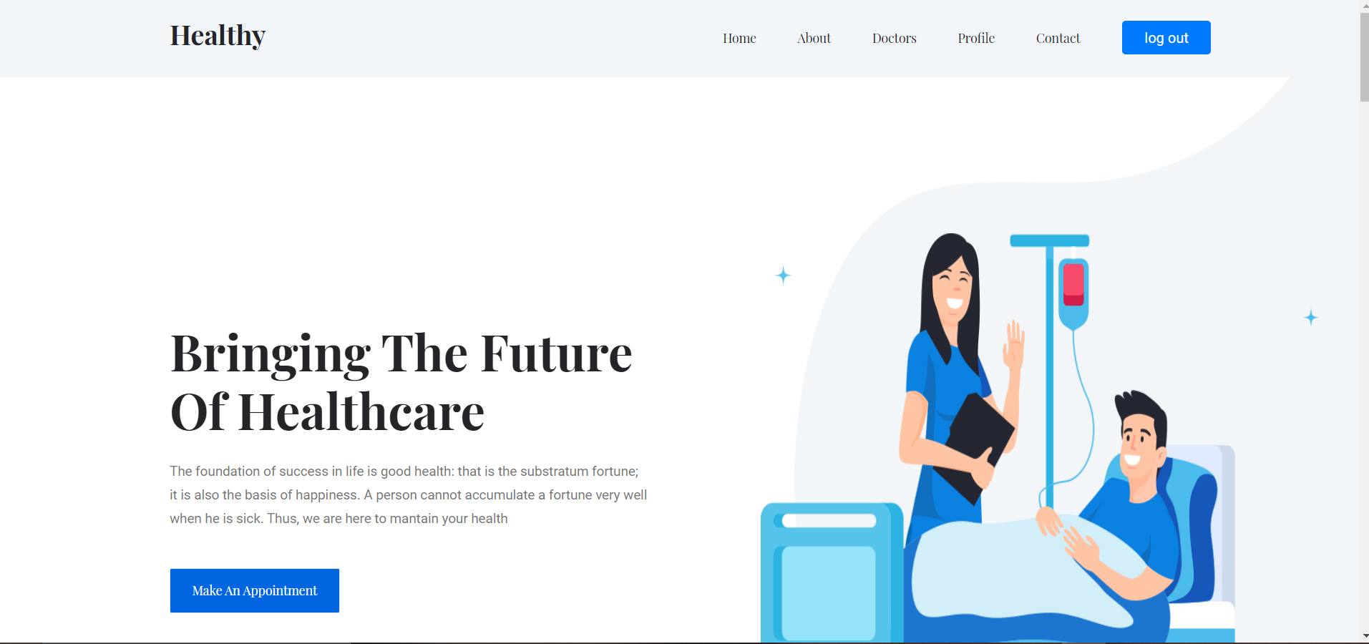

Slide 27
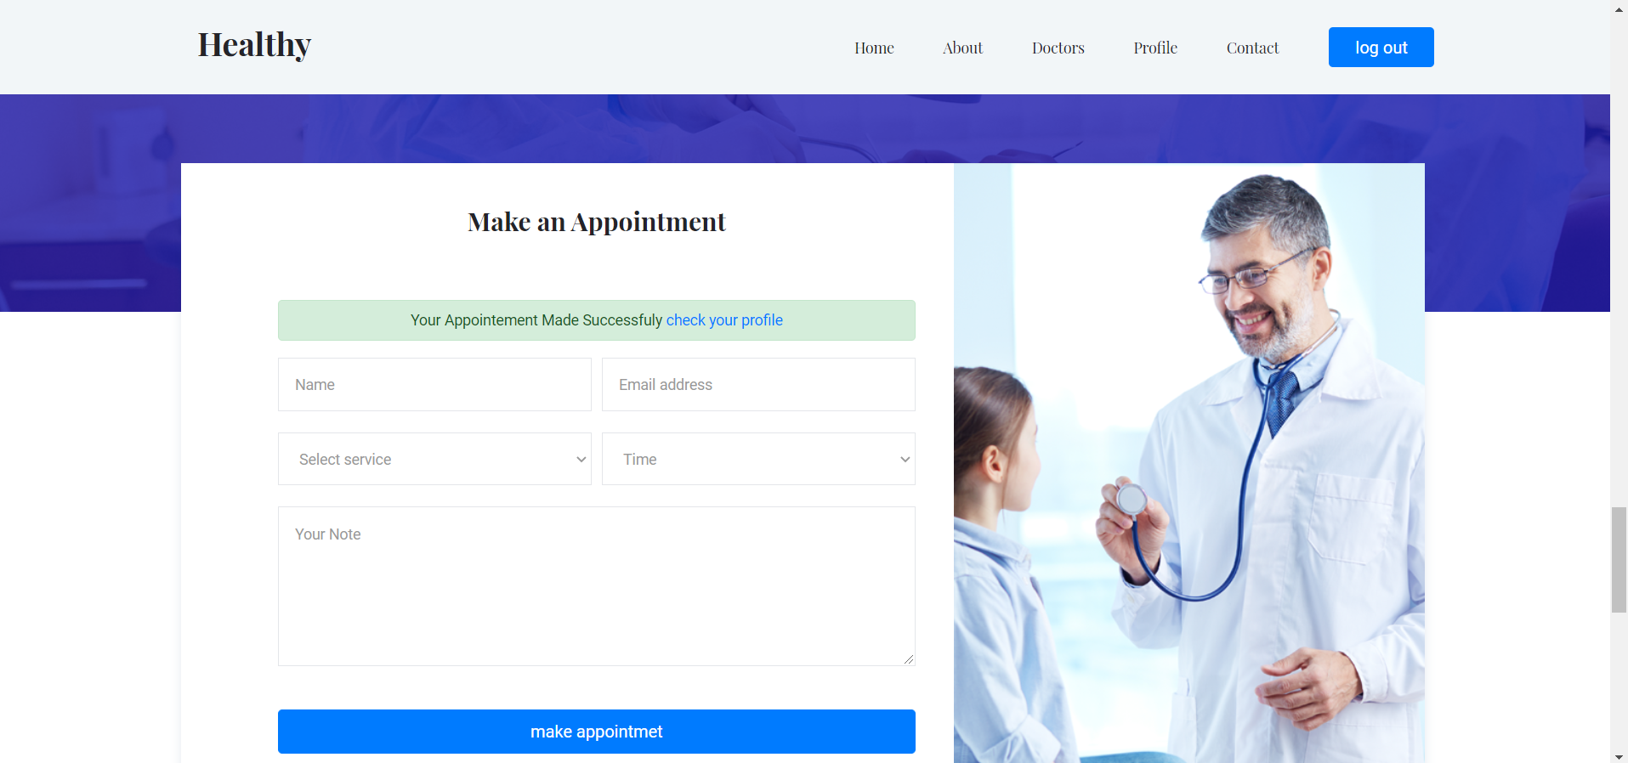
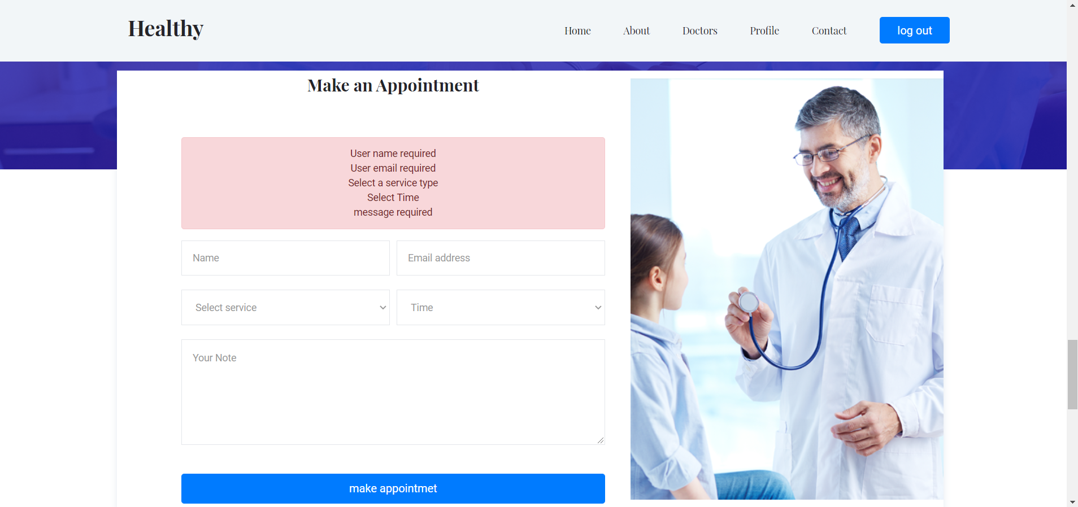
Appointement
dans la partie make-appointement nous faisons la validation par le langage PHP,
Et nous trouvons dans ce formulaire six entrées (Name, Email-adress, Select service, Time, Note) pour le patient demander un rendez-vous avec le docteur.
et cette Appointement est transféré directement à la secrétaire du médecin

Slide 28
doctors
la page DOTORS est très simple, elle ne contient que des informations sur les docteurs de ce site, leur nom , spécialiste et aussi leur comptes sur les réseaux sociaux comme vous veulez dans la page suivante .

Slide 29
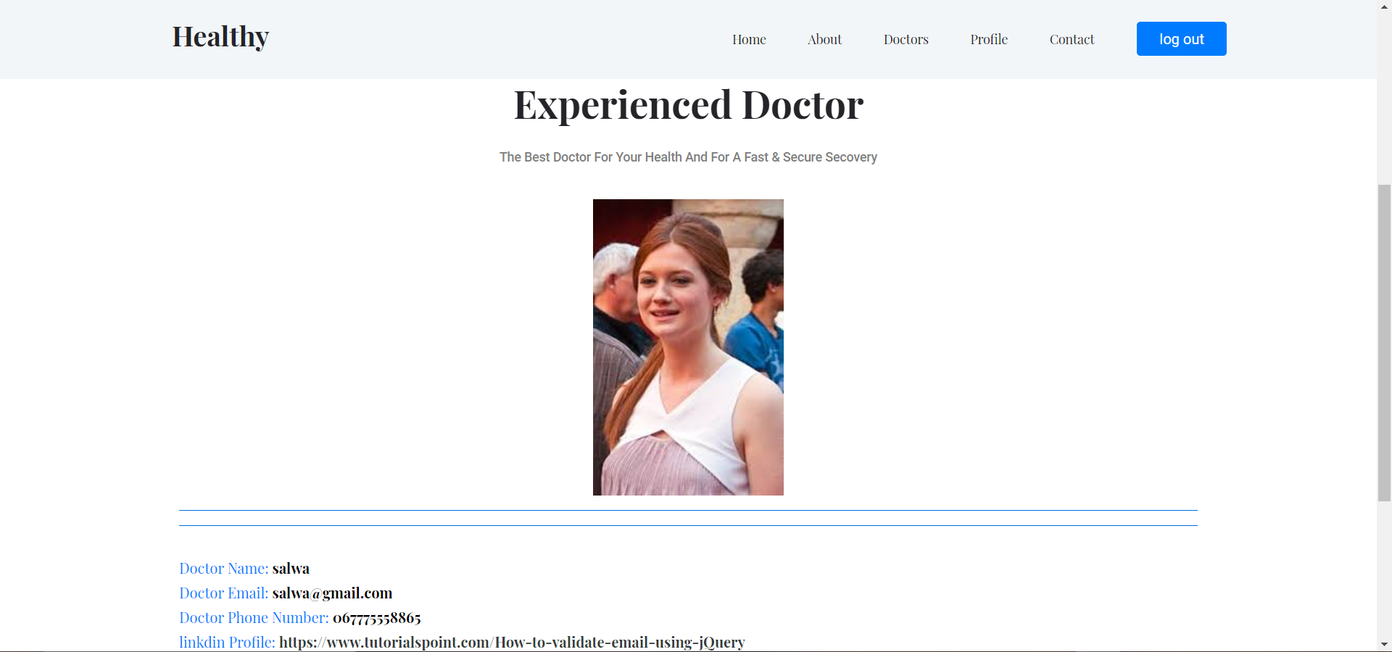

Slide 30
Contact
La page de contact contiendra les médias sociaux, le courrier électronique et le numéro de téléphone du médecin et elle contiendra également un formulaire (Send Message) au cas où il y aurait un problème critique concernant le site Web ou quoi que ce soit d'autre comme vous voulez dans la page suivante.

Slide 31
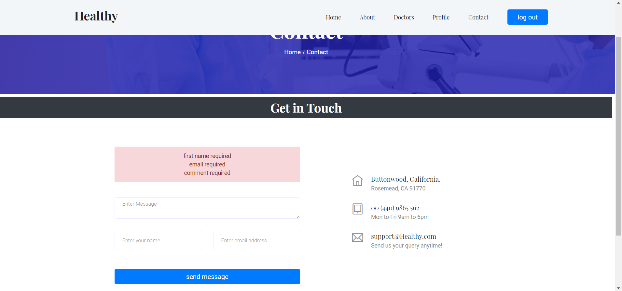
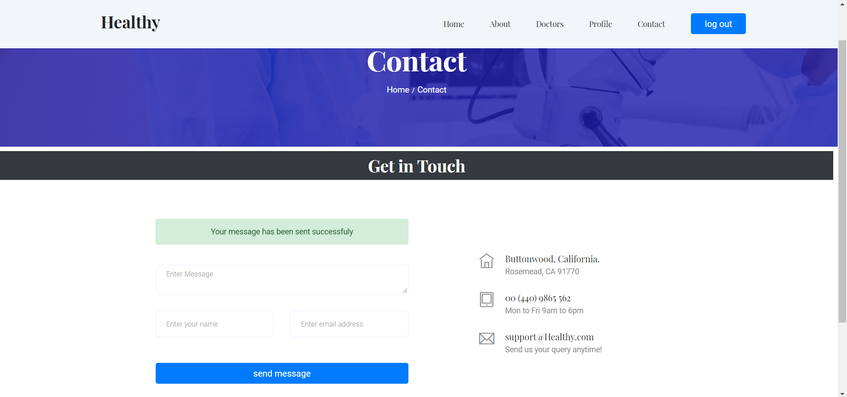
La partie send-message
Toujours dans la partie send-message nous faisons la validation par le langage PHP,
dans ce formulaire il y a trois entrées (nom, email, message) sont transférées aux deux admins (docteur et secrétaire) pour voir les messages mais pour la réponse juste la secrétaire a le droit de répondre aux patients

Slide 32
Conclusion :
Ce projet fait partie de notre formation en développement web chez YouCode. nous
sont appelés dans ce travail à concevoir et réaliser un site web à case d'aider les patients pour leur santé , nous avons réalisé ce projet qui nous l'espérons sera enrichissant pour nous et pour tous ceux qui
consultez ce rapport qui résume deux mois de travail rigoureux. Pour le moment le site Healthy
est presque terminé nous espérons qu'il trouvera les conditions nécessaires pour entrer en vigueur.

